Slide 1


简单
VISION PLAN
专注
试管尺寸测量视觉方案（2D）
共创
共赢

Slide 2

01
项目描述
02
项目验证
目录
03
配置清单
04
逻辑流程
CONTENTS
05
评估结果&注意事项
06
售后服务

Slide 3

01
项目描述
●产品名称：试管
●测量内容：刻度线是否完整、位置是否有偏差
●产品材质：玻璃
●产品颜色：透明
●最大工作距离(mm)：1000
●最小工作距离(mm)：0.1
●检测区域(mm*mm)：100.0 * 100.0
●来料方式：传送
●测量精度要求(mm)：1
●检测节拍(pcs/min)：2
●检测时产品运动速度(m/s)：2
●工作距离(mm)：292
方案布局图

Slide 4

02
项目验证
参数名称 | 参数值
面阵相机型号 | A5031M/CG300
面阵相机类型 | 面阵相机
相机接口类型 | GigE.POE
相机像素 | 640 * 480
镜头型号 | FA0601C
镜头品牌 | CHIOPT
镜头焦距 | 6mm
镜头接口 | C
A(工作距离) = 292mm, B(视野宽度) = 110mm, C(视野长度) = 110mm
视野图

Slide 5

03
配置清单
系
统
构
成

Slide 6

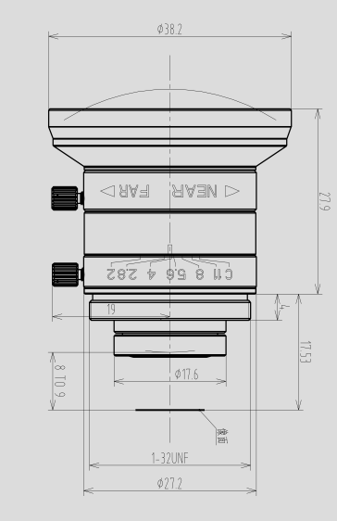
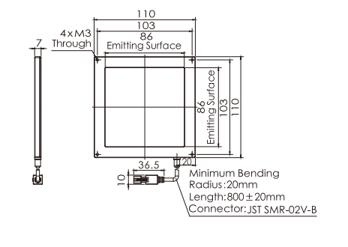
03
配置清单
相机尺寸图
光源尺寸图
镜头尺寸图

Slide 7
03
配置清单
序号 | 名称 | 型号 | 单位 | 数量 | 厂家
1 | 面阵相机 | A5031M/CG300 | 台 | 1 | dahua
2 | 镜头 | FA0601C | 个 | 1 | CHIOPT
3 | 光源 | OPT-FLC10110 | 个 | 1 | OPT
4 | 工控机 | - | 台 | 1 | -
5 | 显示器 | - | 台 | 1 | -
6 | 软件 | MVP | 套 | 1 | dahua

Slide 8
04
逻辑流程
逻辑流程
├── 图像采集
│ ├── 相机参数设置
│ │ ├── 曝光时间：根据试管透明度调整至最佳对比度（建议10-20ms）
│ │ ├── 增益：设置为自动增益补偿
│ │ ├── 触发模式：选择外部触发（与传送带同步）
│ ├── 光源控制
│ │ ├── 背光照明：使用高亮度环形背光（chiopt镜头适配）
│ │ ├── 光源角度：90°垂直照射以增强刻度线轮廓
├── 预处理
│ ├── 图像增强
│ │ ├── 对比度调整：增强刻度线与背景的对比度（阈值范围150-255）
│ │ ├── 高斯滤波：半径2-3像素消除玻璃反光噪点
│ ├── 形态学处理
│ │ ├── 闭运算：3×3核消除刻度线断裂（腐蚀后膨胀）
├── 刻度线检测
│ ├── 边缘检测
│ │ ├── Canny算子：阈值100-200检测刻度线边缘
│ │ ├── 霍夫变换：检测直线段（角度容差±5°）
│ ├── 几何测量
│ │ ├── 线段间距计算：验证刻度线等距分布（公差±0.5mm）
│ │ ├── 线段连续性检测：判断断裂长度＞2mm为NG
├── 结果处理
│ ├── 合格判定
│ │ ├── 完整性：所有刻度线连续且无缺失
│ │ ├── 位置偏差：相邻刻度线间距误差≤1mm
│ ├── 数据输出
│ │ ├── OK/NG信号输出
│ │ ├── 缺陷坐标记录（X,Y,偏差值）
├── 通信处理

Slide 9
04
逻辑流程
│ ├── Modbus TCP通信
│ │ ├── 发送检测结果到PLC（IP:192.168.1.100:502）
│ │ ├── 寄存器地址：40001（OK=1/NG=0）
├── 统计处理
│ ├── CPK统计
│ │ ├── 采样周期：每小时统计一次
│ │ ├── 控制限：USL=+1.5mm, LSL=-1.5mm

Slide 10
05
评估结果&注意事项
05 评估结果 & 注意事项
现场环境
相机安装
物料一致性
风险点：现场光照不稳定可能影响图像质量。
解决方案：采用高亮度背光光源并固定安装，避免环境光干扰。
风险点：相机安装角度偏差可能导致刻度线成像失真。
解决方案：使用激光校准工具确保相机与试管轴线垂直对齐。
风险点：不同批次试管透明度差异可能影响刻度线检测效果。
解决方案：在软件中设置自适应对比度增强算法，补偿材质差异。

Slide 11

06
售后服务
该设备上线后使用初期，我们会派专人进行全程跟踪；
处理解决可能发生的设备异常；
对现场人员进行培训指导；
设备调试完成后：售后服务一年；
若客户提出设备升级需求，我们会及时为您提供升级新方案。

Slide 12





机器视觉方案提供商
0535-2162897
www.ytzrtx.com
image@ytzrtx.com
山东省烟台市经济技术开发区泰山路86号内1号

